Slide 1
Workshop: Cloud for IoT AWS & Azure
GVHD: Phù Trần Tín

Slide 2
Thành viên nhóm 3
Phạm Gia Huy 52100896
Nguyễn Hoàng Linh
52100907
Lâm Sơn Bình
52100774
Hồ Quốc Đạt
52100780
Phạm Khánh Linh
52100908

Slide 3
MỤC LỤC AWS
1. Giới Thiệu AWS
3. Ưu điểm AWS
5. Thách Thức
Khi Triển Khai AWS IoT
2. Tổng Quan AWS
4. AWS Trong IoT
6. Xu Hướng AWS IoT

Slide 4
MỤC LỤC AZURE
1. Giới Thiệu Microsoft Azure
5. Một số cloud khác
3. Những dịch vụ Azure thường dùng trong dự án IoT
2. Azure hoạt động trong một hệ thống IoT
4. Ưu và nhược của Azure

Slide 5
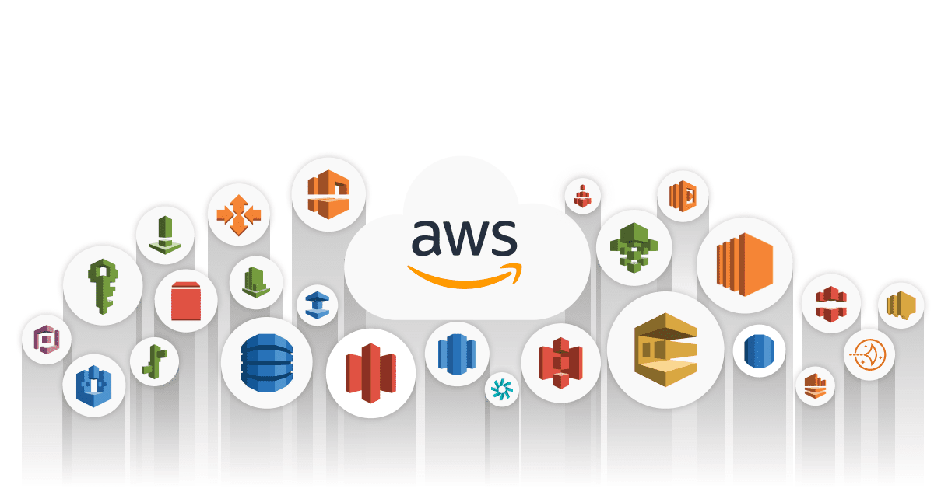
AWS LÀ GÌ?
Là nền tảng điện toán đám mây hàng đầu, cung cấp dịch vụ lưu trữ, tính toán, cơ sở dữ liệu và phân tích.
Được sử dụng tại hơn 190 quốc gia, AWS hỗ trợ cả doanh nghiệp, chính phủ và tổ chức phi lợi nhuận.
Trong IoT, AWS IoT cho phép kết nối hàng tỷ thiết bị, xử lý dữ liệu thời gian thực và tích hợp với các dịch vụ đám mây khác.
Tuy nhiên, thách thức lớn gồm chi phí, bảo mật và quản lý hệ thống.

Slide 6
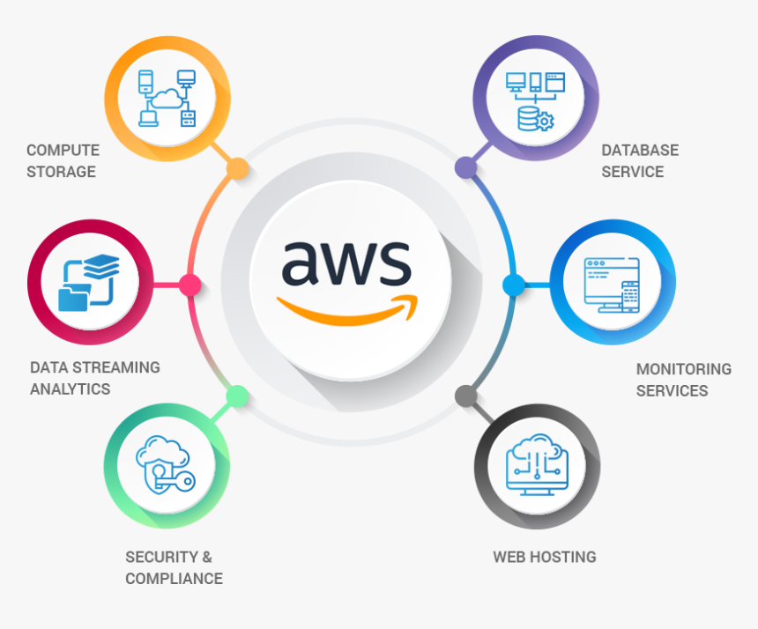
Tổng Quan Về Amazon Web Services (AWS)
Lịch Sử Phát Triển
Kiến Trúc AWS
Ra mắt năm 2006, AWS ban đầu phục vụ nội bộ Amazon trước khi trở thành nền tảng đám mây công cộng tiên phong. Từ các dịch vụ cơ bản như EC2, S3, AWS đã mở rộng thành hệ sinh thái 175+ dịch vụ, phát triển theo chiến lược "customer-obsession".
40%
AWS có 25 khu vực địa lý, 81 điểm hiện diện, giúp tối ưu độ trễ. Mô hình bảo mật chia sẻ đảm bảo an toàn hạ tầng, trong khi khách hàng quản lý dữ liệu. AWS ứng dụng microservices để tối ưu hiệu suất và khả năng mở rộng.
60%

Slide 7
Ưu điểm AWS
Linh Hoạt & Mở Rộng
Mô hình pay-as-you-go giúp tối ưu chi phí, chỉ trả cho tài nguyên sử dụng. Auto Scaling tự điều chỉnh EC2 theo tải, đảm bảo hiệu suất. Elastic Load Balancer hỗ trợ mở rộng ngang, trong khi nâng cấp dọc giúp cải thiện hiệu năng mà không gián đoạn.
Hệ Sinh Thái Đa Dạng
AWS cung cấp dịch vụ từ Big Data (Redshift, EMR), AI/ML (SageMaker, Rekognition) đến serverless (Lambda). Aurora hỗ trợ MySQL/PostgreSQL với hiệu năng cao, tích hợp liền mạch từ dữ liệu đến phân tích.
Bảo Mật & Tuân Thủ
AWS đạt 90+ chứng chỉ bảo mật, hỗ trợ IAM kiểm soát truy cập chi tiết. GuardDuty dùng AI phát hiện rủi ro, Macie tự động nhận diện dữ liệu nhạy cảm.

Slide 8
Những Thách Thức Khi Sử Dụng AWS
1
AWS có mô hình giá phức tạp, dễ gây bill shock khi dịch vụ tự động scale. Data Transfer Out có thể chiếm 30% tổng chi phí nếu traffic lớn.
1
2
2
Quản lý multi-account cần tagging chặt chẽ. Một số dịch vụ như S3 public access mặc định chưa an toàn. Vendor lock-in khi dùng DynamoDB.
3
Gói hỗ trợ cơ bản phản hồi chậm, gói Enterprise ($15,000+/tháng) mới có 24/7. Tài liệu chủ yếu tiếng Anh, chênh lệch múi giờ ảnh hưởng hỗ trợ.
3
3

Slide 9
AWS Trong Hệ Sinh Thái IoT
Kiến Trúc AWS IoT Core
AWS IoT Core kết nối thiết bị qua MQTT, HTTP, LoRaWAN. Device Shadow lưu trạng thái ảo, giúp thiết bị giao tiếp ngay cả khi offline.
Xử Lý Dữ Liệu Thời Gian Thực
IoT Rules Engine lọc dữ liệu bằng SQL-like, Kinesis xử lý hàng triệu message/giây. Ví dụ: Sensor nhiệt độ kích hoạt Lambda để điều chỉnh làm mát tự động.
Bảo Mật IoT
Device Defender phát hiện policy vi phạm, JITR đăng ký thiết bị an toàn. Xác thực đa yếu tố qua X.509 & Cognito.
Tích Hợp AWS
Timestream lưu dữ liệu IoT, QuickSight trực quan hóa, SageMaker dự đoán lỗi. Ví dụ: Sensor rung động động cơ máy bay giúp phát hiện lỗi sớm.

Slide 10
Thách Thức Khi Triển Khai AWS IoT
Độ Trễ & Băng Thông
Tương Thích & Tiêu Chuẩn Hóa
Ứng dụng IoT thời gian thực cần độ trễ <10ms, khó đạt với cloud tập trung. AWS Greengrass hỗ trợ xử lý biên (edge), nhưng đồng bộ dữ liệu có thể gây xung đột phiên bản.
AWS hỗ trợ nhiều giao thức (Zigbee, LoRaWAN, BLE). IoT SiteWise chuẩn hóa dữ liệu sensor, nhưng tích hợp legacy system vào MQTT/OPC-UA tốn effort phát triển.
Quản Lý Thiết Bị Quy Mô Lớn
IoT Device Management nhóm thiết bị theo thuộc tính, Fleet Hub giám sát tập trung. Cập nhật firmware OTA cần rolling update để tránh downtime.

Slide 11
Xu Hướng Phát Triển AWS IoT
AWS Wavelength Zones giúp IoT giảm độ trễ <10ms, hỗ trợ AR/VR, xe tự lái. Private 5G tối ưu IoT công nghiệp, giúp nhà máy giám sát sản xuất theo thời gian thực.
1
Kết Hợp 5G & Edge Computing
AWS Panorama xử lý video tại chỗ, Lookout for Equipment dự đoán lỗi thiết bị trước 30 ngày. Ví dụ: Hệ thống bơm nước phát hiện rò rỉ qua phân tích rung động.
2
AIoT & Phân Tích Dự Đoán
Managed Blockchain giúp IoT minh bạch dữ liệu chuỗi cung ứng. Ví dụ: Ghi lại nhiệt độ bảo quản thực phẩm lên blockchain, tự động kích hoạt hợp đồng thông minh khi vi phạm.
3
Bảo Mật Hóa Bằng Blockchain

Slide 12
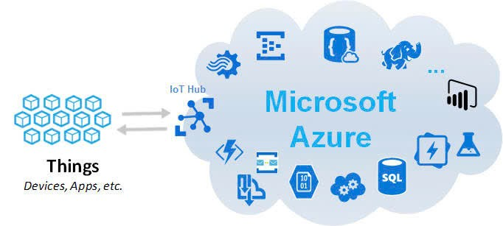
CLOUD AZURE
Microsoft Azure là gì?
Tại sao chúng ta nên dùng Azure trong dự án IoT?
Nền tảng điện toán đám mây của Microsoft với hơn 200 dịch vụ (máy ảo, AI, IoT, lưu trữ...).
Hỗ trợ IaaS, PaaS, SaaS cho mọi nhu cầu triển khai
Miễn phí khởi đầu: Free Tier + $100 tín dụng cho sinh viên.
Dễ tích hợp: Hỗ trợ thư viện & tài liệu chi tiết.
Mở rộng linh hoạt: Quản lý nhiều thiết bị IoT dễ dàng.
Tích hợp sẵn AI/ML, Web, Database.
Dịch vụ IoT chuyên biệt: Azure IoT Hub hỗ trợ kết nối thiết bị an toàn.

Slide 13
Cách Azure hoạt động trong một hệ thống IoT
Thiết bị (ESP32) đọc cảm nhiệt độ.
25%
Gửi dữ liệu lên Azure IoT Hub thông qua mạng WIFI.
15%
Azure nhận dữ liệu sau đó lưu vào Azure Storage hoặc xử lý bằng Azure Function.
10%
20%
Người dùng xem dữ liệu trên giao diện web.
Nếu độ cao, người dùng có thể bấm nút gửi lệnh -> Azure gửi lệnh ngược lại xuống thiết bị ( bật quạt).
20%
10%

Slide 14
Những dịch vụ Azure thường dùng trong dự án IoT
Azure Web App
Giao diện web điều khiển thiết bị
Azure IoT Hub Kết nối thiết bị IoT với Cloud
Azure Function
Tự động xử lý điều kiện
Azure Storage
Lưu trữ dữ liệu cảm biến
Power BI
Hiển thị dữ liệu theo biểu đồ

Slide 15
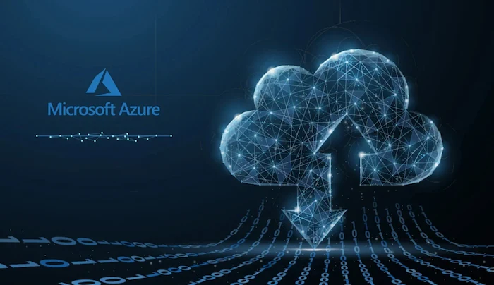
Ưu điểm và hạn chế của Azure:
10%
35%
5%
Ưu
Điểm
Nhược
Điểm
Có gói miễn phí
Tích hợp được nhiều thứ: Web + IoT + AI.
Học được cách làm việc thực tế như doanh nghiệp lớn
Giao diện và khái niệm hới phức tạp nếu mới bắt đầu.
Cần có kết nối mạng ổn định, hiểu cơ bản về mạng và vi điều kiển.
50%

Slide 16
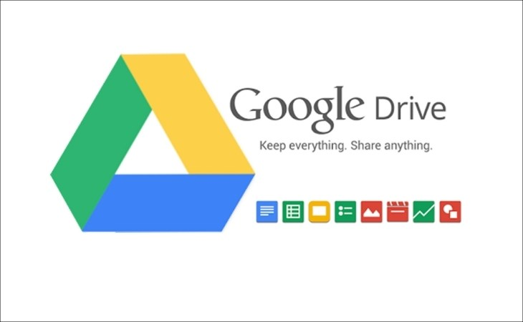
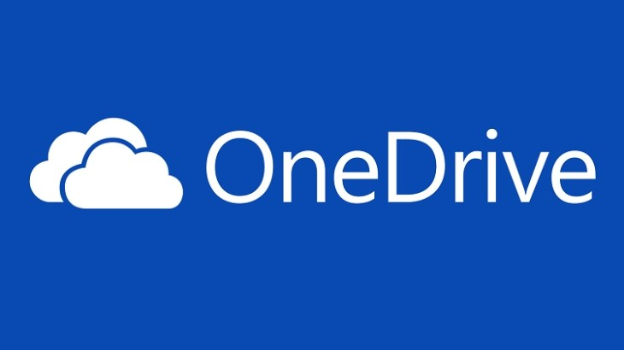
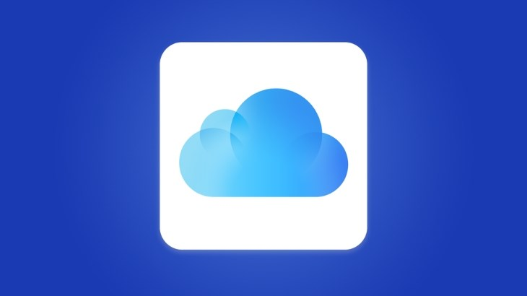
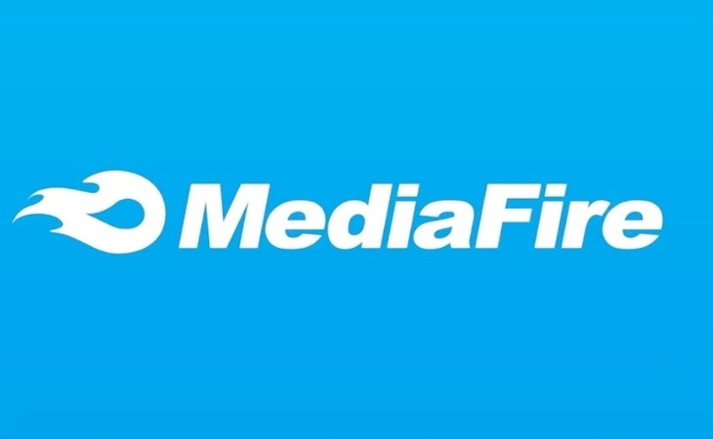

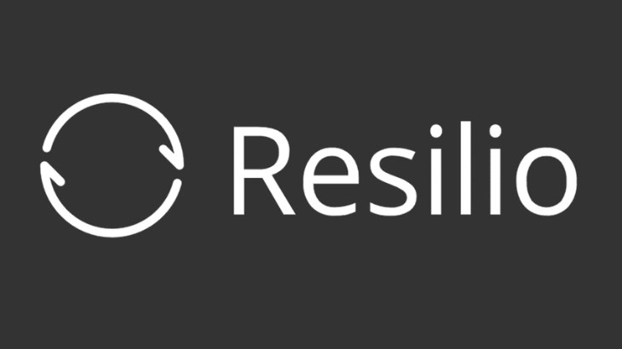
Một số cloud khác

Slide 17
Cảm ơn thầy và các bạn đã lắng nghe

